Slide 1

«Математика в обычной жизни»
Автор: Мурсалимов Айнур, обучающийся 6 «А» класса МОБУ СОШ № 1 села Буздяк
Руководитель:
Зайнуллина Эльза Рузилевна,
учитель математики

Slide 2
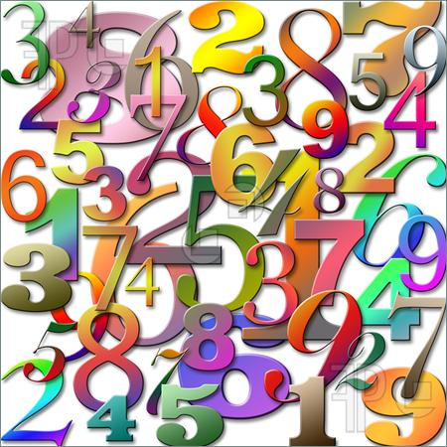
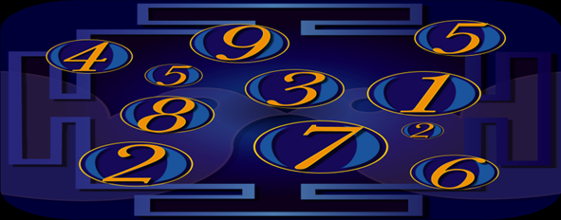
Актуальность работы состоит в том, что математика в нашей жизни необходима не только в определенных профессиях, но и в повседневной (обычной) жизни.

Slide 3

Целью моей работы является изучить, где математика встречается в жизни и доказать ее необходимость. Узнать, нужна ли математика человеку в обычной жизни?

Slide 4

Задачи:
Изучить виды деятельности (профессии), где человеку не обойтись без математики
Ответить на вопросы: зачем нужна математика в обычной жизни? Что может дать математика каждой отдельной личности?
Изучить высказывания великих людей о математике

Slide 5

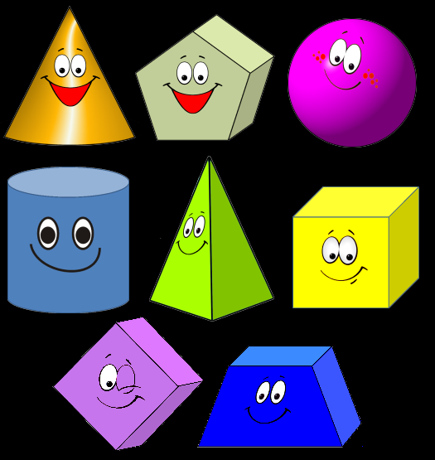
Изучив литературу, я узнал, что математика - совокупность наук изучающих величины, количественные отношения, а также пространственные формы. Математика встречается в нашей жизни практически на каждом шагу и не такая уж она серая и скучная, а разноцветная и веселая...

Slide 6
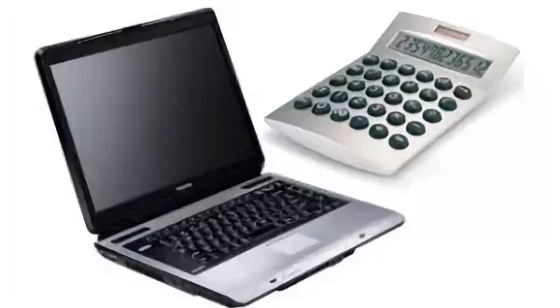
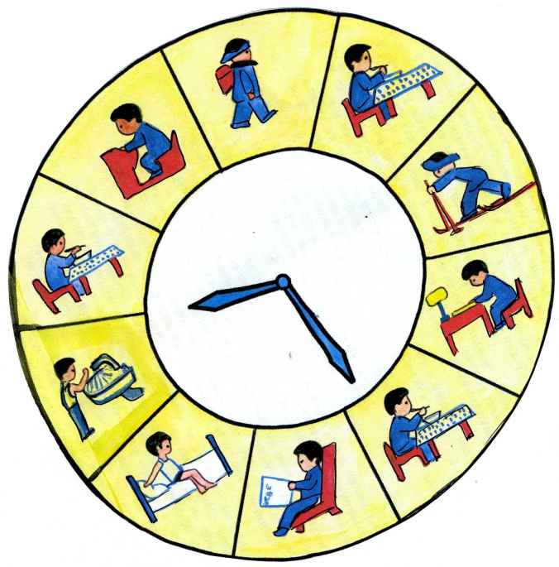
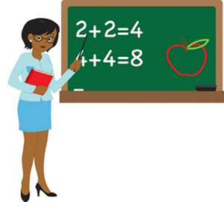
Математика и режим дня.
Уроки в школе .
Вычислительная техника .
Ремонт дома.

Slide 7
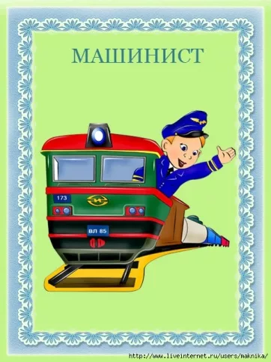

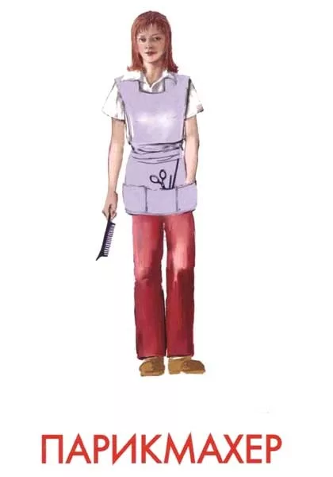
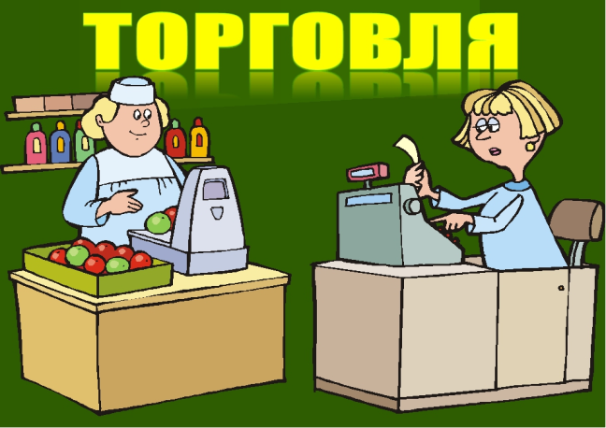

Математика в профессиях:
• Бухгалтер
• Инженер
• Продавец, программист и многие другие…

Slide 8
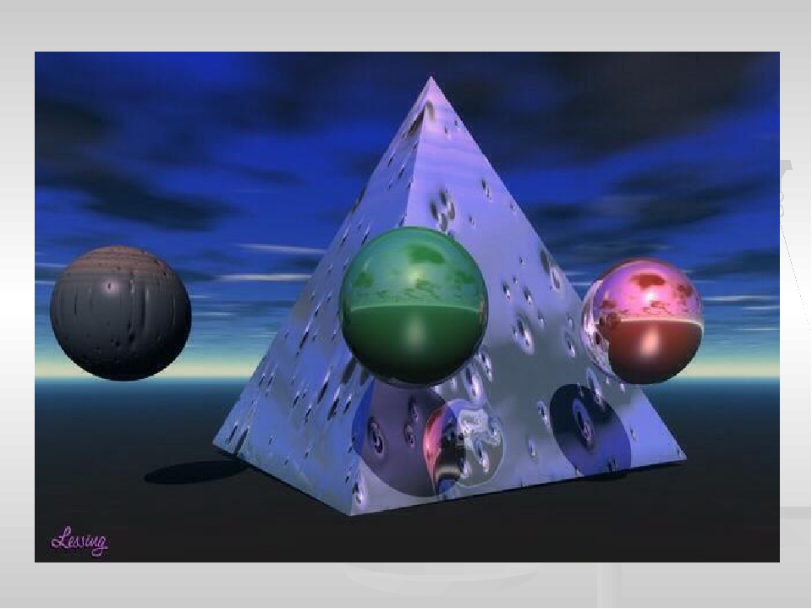
Исследования
Опрос проведен среди учащихся 6 А класса и их родителями МОБУ СОШ №1 с. Буздяк. 1.конкретизировать, что дает нам математика
2. зачем нужна математика ребенку?

Slide 9
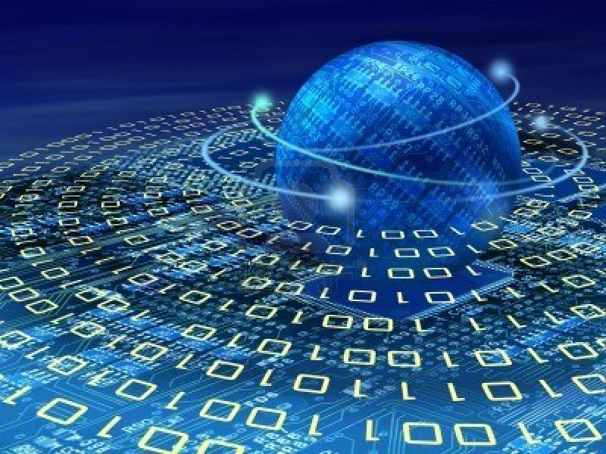
3. Зачем нужна математика гуманитариям?
4. Высказывания великих людей о математике.

Slide 10
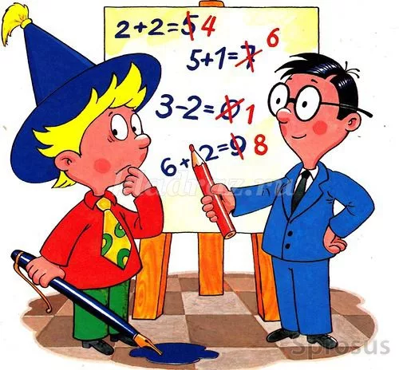
Результат получения задания, что дает нам математика
• общение;
• анализ сложных ситуаций, принятие оптимальных решений, независимо от сложности ситуации;
• поиск и нахождение закономерности;
• развитие логики, рассуждение, обобщение, грамотная формулировка мысли и логические выводы;

Slide 11
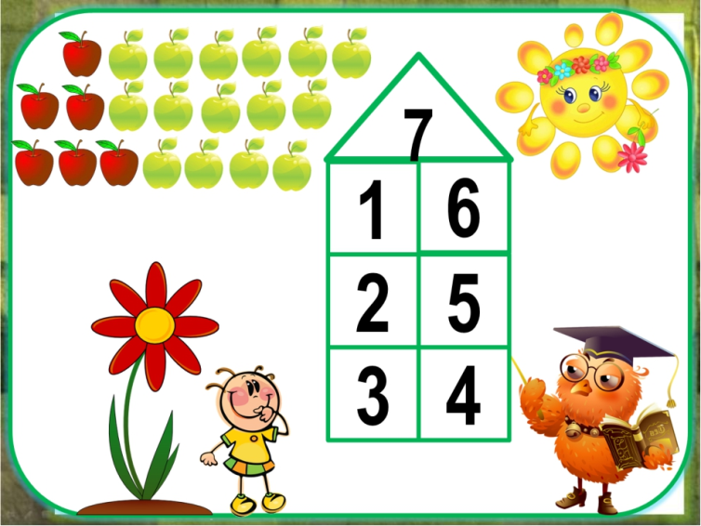
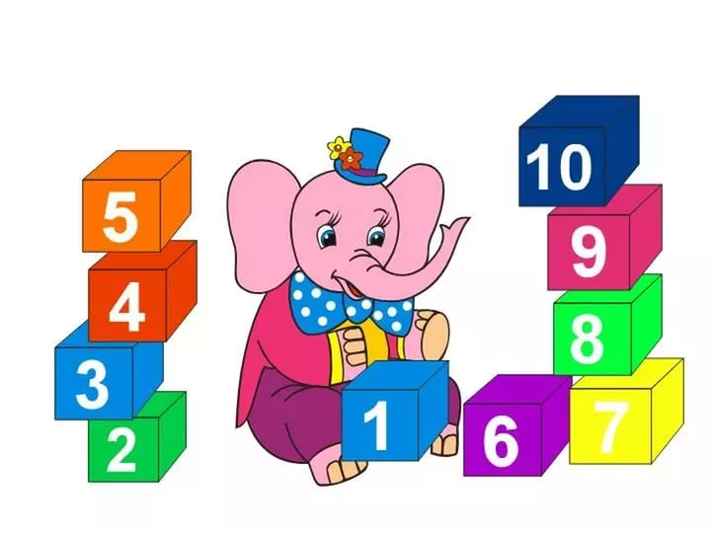
• быстрота принятия решений;
• планирование и удерживание в голове сложной пошаговой последовательности;
• логичное построение сложных операций и хранение их в памяти.

Slide 12
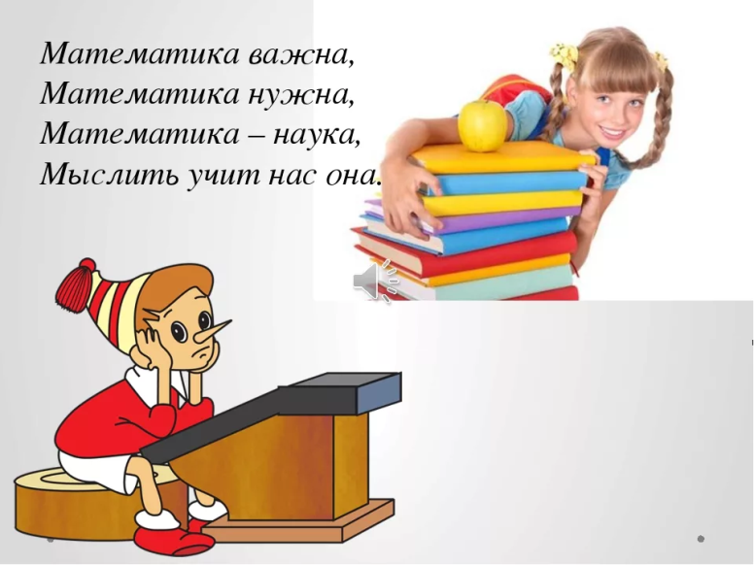
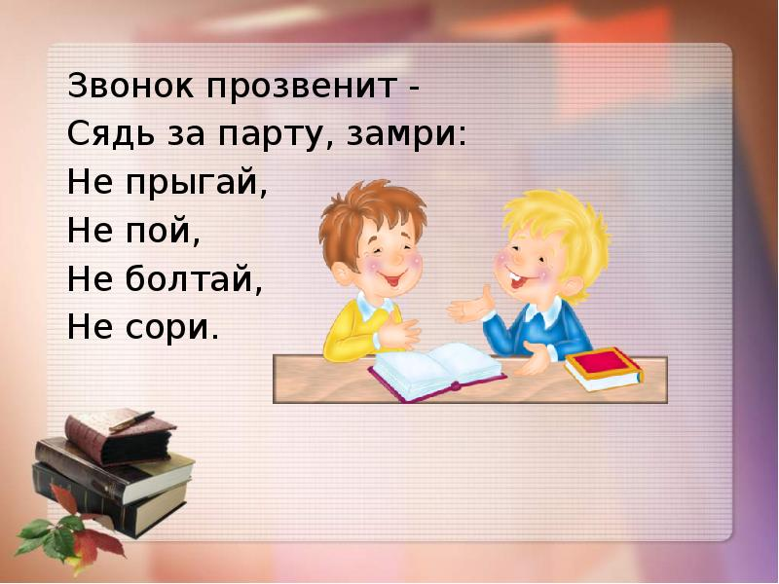
Зачем нужна математика ребенку?
1. развивает ум ребенка
2. закладывает основу рационального мышления и интеллектуального развития еще на этапе школьного обучения
3. формируя логику, тренирует наш ум

Slide 13
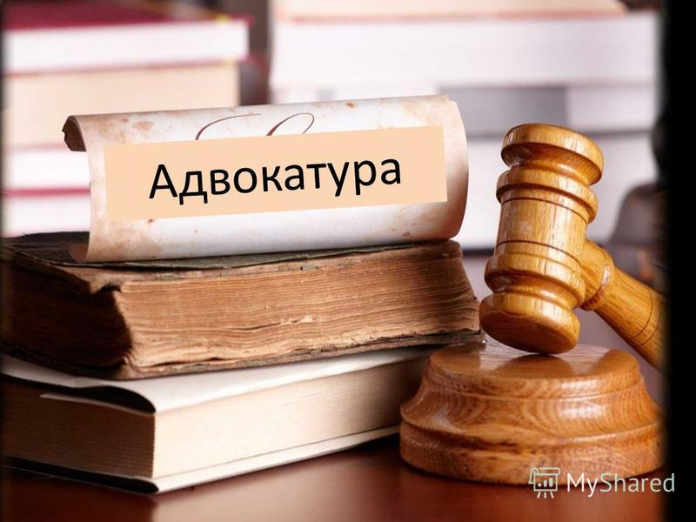

Зачем нужна математика гуманитариям?
Например, профессия адвокатов: свою защиту в суде они выстраивают, словно шахматисты, придумывая хитрые и неординарные решения, используя законодательную базу и логический порядок действий.

Slide 14
Высказывания великих людей о математике.
• Математика - это язык, на котором написана книга природы. (Г. Галилей)
• Математика – царица наук, арифметика – царица математики. (К.Ф. Гаусс)
• Кто с детских лет занимается математикой, тот развивает внимание, тренирует свой мозг, свою волю, воспитывает настойчивость и упорство в достижении цели. (А. Маркушевич)

Slide 15
• «Числа управляют миром», – говорили пифагорейцы. Но числа дают возможность человеку управлять миром, и в этом нас убеждает весь ход развития науки и техники наших дней. (А. Дородницын)
• Химия – правая рука физики, математика – ее глаз. (М.В. Ломоносов)
• Слеп физик без математики. (М.В. Ломоносов)
• Предмет математики столь серьезен, что не следует упускать ни одной возможности сделать его более занимательным. (Б. Паскаль)

Slide 16
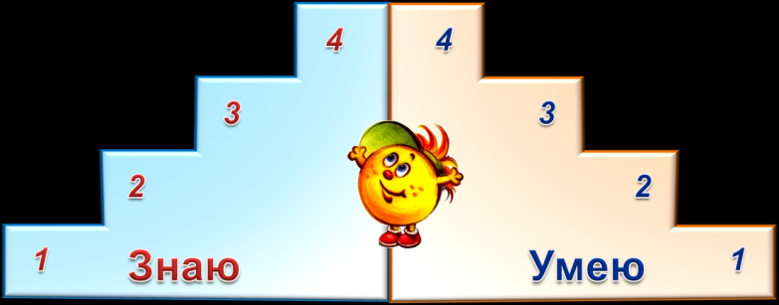
Результаты
Математика требует от учащихся умственных и волевых усилий, концентрации внимания, активности и развития воображения.

Slide 17
Изучая математику, учащиеся овладевают умениями анализировать рассматриваемый вопрос, обобщать, специализировать, выделять необходимые и достаточные условия, определять понятия, составлять суждения, находить пути решения поставленной задачи. Всё это формирует мышление учеников и способствует развитию их речи, особенно таких качеств выражения мысли, как порядок, точность, ясность, краткость, обоснованность. Не зря существует мнение «Математика – ум в порядок приводит».

Slide 18
Выводы:
1. Математика нужна всем людям на свете. Без математики человек не сможет решать, мерить и считать. Без математики невозможно построить дом, сосчитать деньги в кармане, измерить расстояние. Если бы человек не знал математики, он бы не смог изобрести самолёт и автомобиль, стиральную машину и холодильник, телевизор и компьютер. Один очень умный человек давным-давно сказал, что математика нужна человеку для того, чтобы навести порядок в своей голове.

Slide 19
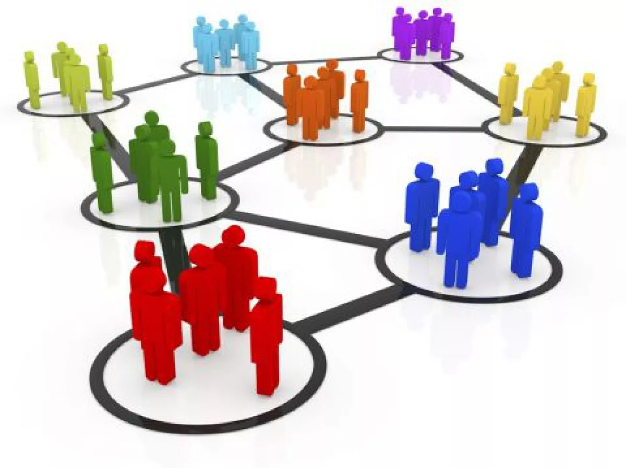
2. Математика присутствует почти во всех отраслях нашей жизни:
в промышленности,
в архитектуре
в медицине
в быту
в технике

Slide 20
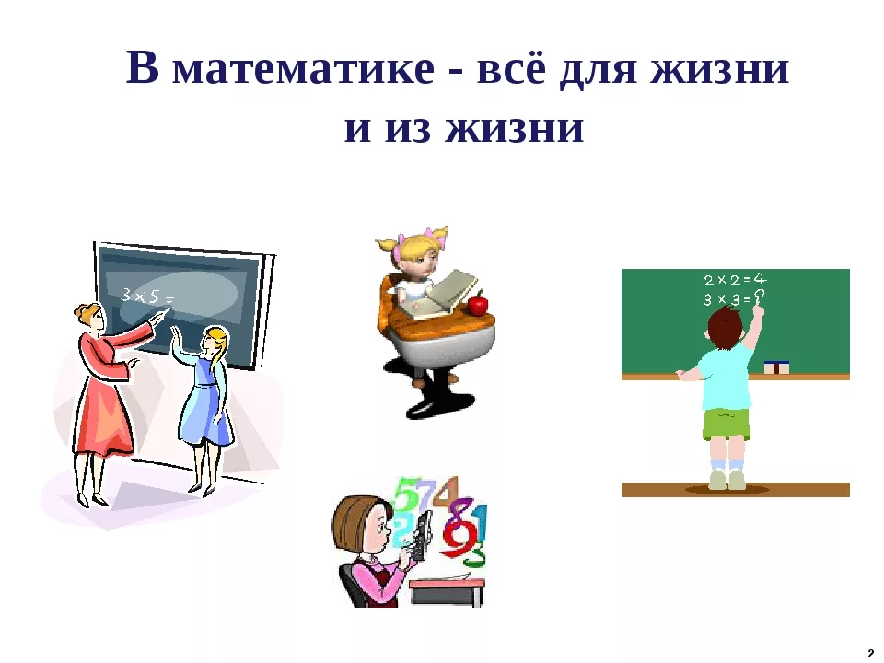
МАТЕМАТИКА ВАЖНАЯ НАУКА, ОНА ВСЕГДА И ВЕЗДЕ ВСТРЕЧАЕТСЯ В ЖИЗНИ ЧЕЛОВЕКА: В ШКОЛЕ НА УРОКАХ И ПРИ СДАЧЕ ЭКЗАМЕНОВ, ДОМА И НА РАБОТЕ, В МАГАЗИНЕ И В МЕДИЦИНЕ, В ТЕХНИКЕ И ВО МНОГИХ ДРУГИХ ОБЛАСТЯХ.

Slide 21
Спасибо за внимание!

